Slide 1
CCR Tutorial days, 29-11-2023
La strategia Open Access dell'INFN e il relativo disciplinare
INFN Open Access Repository
Irene Piergentili (INFN-LNF)

Slide 2
Indice
1
Introduzione: cos’è INFN Open Access Repository (OAR)
2
Login
3
Communities
4
Deposito dei prodotti in OAR (Upload + Edit)
5
Migrazione a Invenio RDM
6
Demo
Irene Piergentili, INFN Open Access Repository
2

Slide 3
INFN Open Access Repository
https://www.openaccessrepository.it/
Destinato ad essere un punto di accesso unico, standard e certificato, per il deposito di risultati della ricerca e altre risorse digitali dell’INFN
Utilizza standard per lo scambio di dati e metadati con altri archivi (arXiv, SCOAP3, Zenodo, re3data, ecc.)
Open Source
01
02
03
04
05
Conforme alle linee guida di EOSC (European Open Science Cloud), di PlanS e ai principi FAIR
Conforme ai principali standard bibliografici (ad es. DCMI, Marc21, OAI-PMH)
Irene Piergentili, INFN Open Access Repository
3

Slide 4
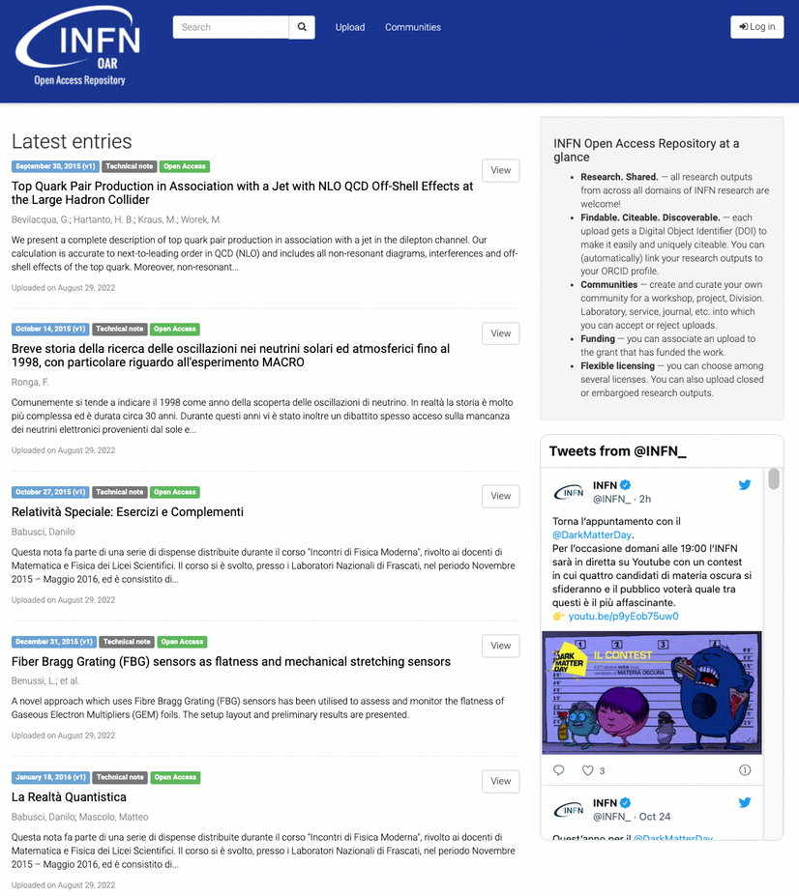
INFN Open Access Repository
https://www.openaccessrepository.it/
COS'È
basato su Zenodo e Invenio, software Open source sviluppati dal CERN
ricercatori e personale INFN, altri enti (ISPRA, AISA, CoPER, ecc.)
CHI LO USA
COSA SI PUÒ DEPOSITARE
tutti i formati di file
Irene Piergentili, INFN Open Access Repository
4

Slide 5
INFN Open Access Repository > Login
Accesso single user
OAR supporta il login non federato, con GitHub, con ORCID
Autenticazione federata
Identificazione tramite SeamlessAccess.org
Irene Piergentili, INFN Open Access Repository
5

Slide 6
Login > Autenticazione federata
Irene Piergentili, INFN Open Access Repository
6

Slide 7
Profilo
Irene Piergentili, INFN Open Access Repository
7

Slide 8
Communities
Clicca su «View» per visionare i contenuti appartenenti alla comunità
Irene Piergentili, INFN Open Access Repository
8

Slide 9
Modalità di popolamento
1
DEPOSITO SINGLE USER
DA PARTE DEI SINGOLI UTENTI
2
HARVESTING
importazione metadati DA FONTI ESTERNE
3
BULK ACTIONS
DA DATABASE DOCUMENTALI INFN
Irene Piergentili, INFN Open Access Repository
9

Slide 10
Deposito dei prodotti in OAR
Gli Autori depositano i propri Prodotti nell’Archivio istituzionale dell’INFN. Il deposito non
è richiesto laddove il Prodotto sia già stato depositato su arXiv oppure su InspireHEP.
Art. 5
GREEN OA
Disciplinare per l’accesso aperto ai prodotti della ricerca dell’INFN, https://doi.org/10.15161/oar.it/143269
Irene Piergentili, INFN Open Access Repository
10

Slide 11
Deposito dei prodotti in OAR
1
Cliccare su Upload > New Upload
1
Si può eliminare un record finché è in stato di bozza (prima di selezionare Publish)
4
Selezionare un file e caricarlo:
Choose file > Start Upload
2
2
3
Inserire i metadati
Non è obbligatorio caricare un file, basta compilare tutti i metadati obbligatori *
3
4
Save > Publish
Irene Piergentili, INFN Open Access Repository
11

Slide 12
Deposito dei prodotti in OAR > Metadati
Communities (recommended)
Upload type (required)
DOI (Digital Object Identifier)
Publication date (required)
Title (required)
Authors (required)
Affiliation (optional)
ORCID (optional)
Description (required)
Version (optional)
Language (optional)
Keywords
Additional notes (optional)
License (required)
Access right (required)
License Funding (recommended)
Related/alternative identifiers (recommended)
Contributors (optional)
References (optional)
Journal (optional)
Conference (optional)
Book/Report/Chapter (optional)
Thesis (optional)
Subject (optional)
prossimamente obbligatorio (required)
Irene Piergentili, INFN Open Access Repository
12

Slide 13
Deposito dei prodotti in OAR > Edit
Il record depositato è immediatamente visibile in Open Access Repository
Se in fase di upload è stata selezionata una Community, sarà visibile al suo interno dopo l’approvazione del Curatore della Community
Irene Piergentili, INFN Open Access Repository
13

Slide 14
Deposito dei prodotti in OAR > Edit
chi può modificare i record
Sì
NO
Chi ha caricato il record può modificarlo ma non eliminarlo (a meno che non sia ancora in stato di bozza)
Gli autori del documento depositato non possono editare i record se sono stati caricati da altri
I curatori delle Communities possono approvare i prodotti nella propria Community ma non possono editarli
L’amministratore dell’archivio istituzionale può editare ed eliminare i record
Irene Piergentili, INFN Open Access Repository
14

Slide 15
Deposito dei prodotti in OAR > Approvazione nella Community
Il curatore della Community e l’Amministratore dell’archivio istituzionale possono approvare i record nella Community scelta
Irene Piergentili, INFN Open Access Repository
15

Slide 16
Ricerca avanzata
metadato:termine
Per approfondire:
Search guide Zenodo
Irene Piergentili, INFN Open Access Repository
16

Slide 17
INFN Open Access Repository
VERSIONE ATTUALE: INVENIO FRAMEWORK V3
MIGRAZIONE IN CORSO A INVENIO RDM VERSIONE V11 DA PARTE DEL CNAF
(rilasciata a gennaio 2023)
Irene Piergentili, INFN Open Access Repository
17

Slide 18
Invenio RDM > Novità
VOCABOLARI CONTROLLATI
Consentono l’autocompletamento dei campi
Affiliations (nome ente)
Names (autori)
Subjects (soggetto)
Users (verifica e approvazione profili utente)
ROR (Research organization registry)
identificativo univoco per le istituzioni, sotto il campo funders.identifiers nel vocabolario delle istituzioni
GESTIONE COMMUNITIES
Anche i curatori delle Communities possono modificare i record (dalla V9)
Irene Piergentili, INFN Open Access Repository
18

Slide 19
Affiliazione >ROR
Ogni Autore utilizzerà la denominazione della struttura di appartenenza nel modo in cui è
indicata nella tabella
Art. 5.3
Allegato 1 al Disciplinare: Codice univoco ROR per ogni Struttura INFN
Disciplinare per l’accesso aperto ai prodotti della ricerca dell’INFN, https://doi.org/10.15161/oar.it/143269
Irene Piergentili, INFN Open Access Repository
19

Slide 20
Open Science INFN
https://web.infn.it/openscience/
Link utili
Tutorial Open Access Repository
•INFN OAR guida rapidaDownload
•INFN-OAR-quick-how-to-v2Download
•INFN-OAR-and-GitHub-v1Download
(a cura di Roberto Barbera)
Irene Piergentili, INFN Open Access Repository
20

Slide 21
Demo...
Irene Piergentili, INFN Open Access Repository
21

Slide 22
Upload dei prodotti in INFN Open Access Repository

Slide 23
Clicca su Upload > New Upload
Irene Piergentili, INFN Open Access Repository
23

Slide 24
Seleziona il file > inizia il caricamento
Irene Piergentili, INFN Open Access Repository
24

Slide 25
Recommended (non obbligatorio)
È possibile associare il record ad una o più Communities
Irene Piergentili, INFN Open Access Repository
25

Slide 26
Seleziona il tipo di contenuto
(nel caso delle pubblicazioni è possibile selezionare tra più tipologie di pubblicazione)
Irene Piergentili, INFN Open Access Repository
26

Slide 27
Se il prodotto possiede già un DOI può essere indicato, altrimenti viene assegnato automaticamente
Si può prenotare un DOI per conoscerlo prima di sottomettere l’upload
IL DOI NON SARà REGISTRATO FINCHé IL RECORD SARà IN BOZZA
Inserisci le informazioni di base
ORCID= identificativo univoco per gli autori
Irene Piergentili, INFN Open Access Repository
27

Slide 28
Abstract o descrizione del prodotto depositato
Inserisci le informazioni di base
Inserire una Keyword per riga
Irene Piergentili, INFN Open Access Repository
28

Slide 29
Se si seleziona Embargo, bisognerà specificare la data imposta dall’editore (consultabile su SherpaRomeo)
Diritti di accesso e licenze
Licenze Creative Commons
Licenze per Software
Se sono stati caricati più file con licenze diverse, bisognerà procedere con Upload separati
Irene Piergentili, INFN Open Access Repository
29

Slide 30
Compilare questo campo solo se la ricerca è finanziata da un progetto europeo
Finanziamenti della ricerca
Indicare chi ha finanziato la ricerca
Irene Piergentili, INFN Open Access Repository
30

Slide 31
Inserire l’identificativo univoco del contenuto associato al record (presente in OAR o altri database)
Relazioni tra contenuti
Specificare la relazione tra i record
Irene Piergentili, INFN Open Access Repository
31

Slide 32
Aggiungere, se necessario, altre informazioni
Altre informazioni aggiuntive
(opzionali)
+ sottomissione dell’upload
Selezionare Save > Publish
Irene Piergentili, INFN Open Access Repository
32

Slide 33
Il record appena caricato sarà visibile nella Home page di Open Access Repository o cliccando su Upload
Irene Piergentili, INFN Open Access Repository
33

Slide 34
Grazie!
Contatti
Irene Piergentili (INFN-LNF) irene.piergentili@lnf.infn.it
Gruppo di lavoro Open Science INFN:
openscience@lists.infn.it

